Slide 1
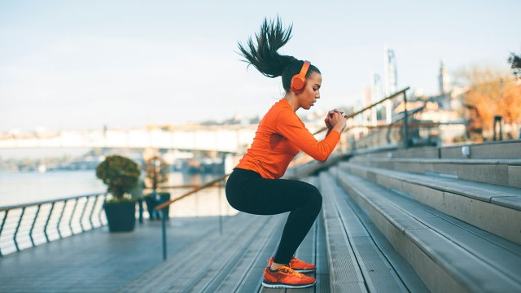
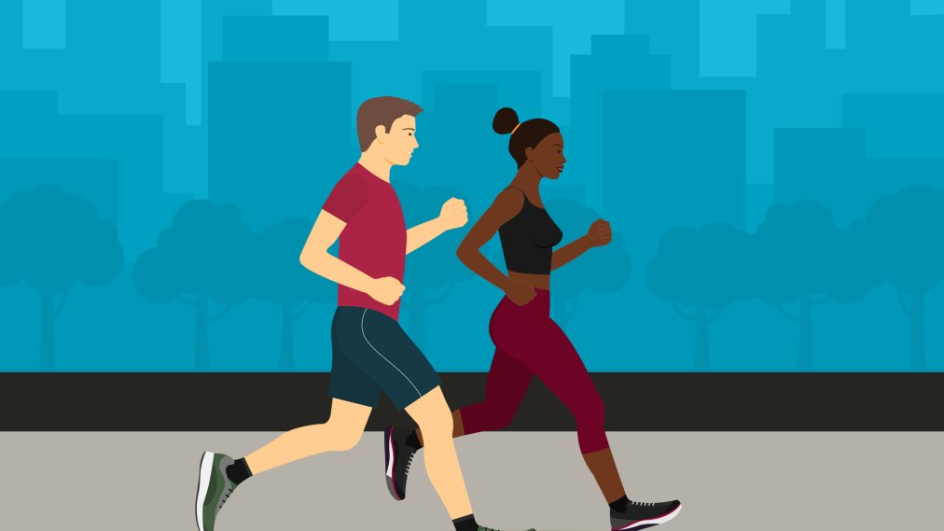
KAKO SKRBIŠ ZA SVOJE ZDRAVJE?

Slide 2
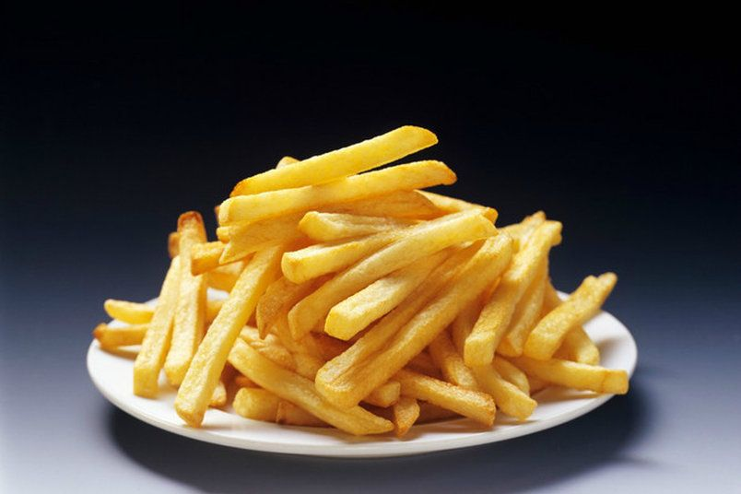
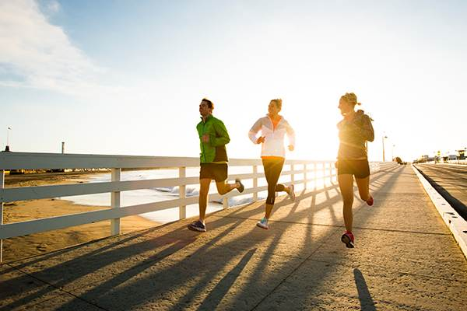
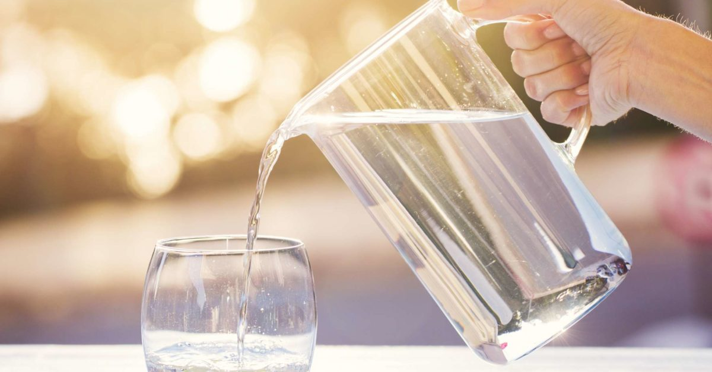
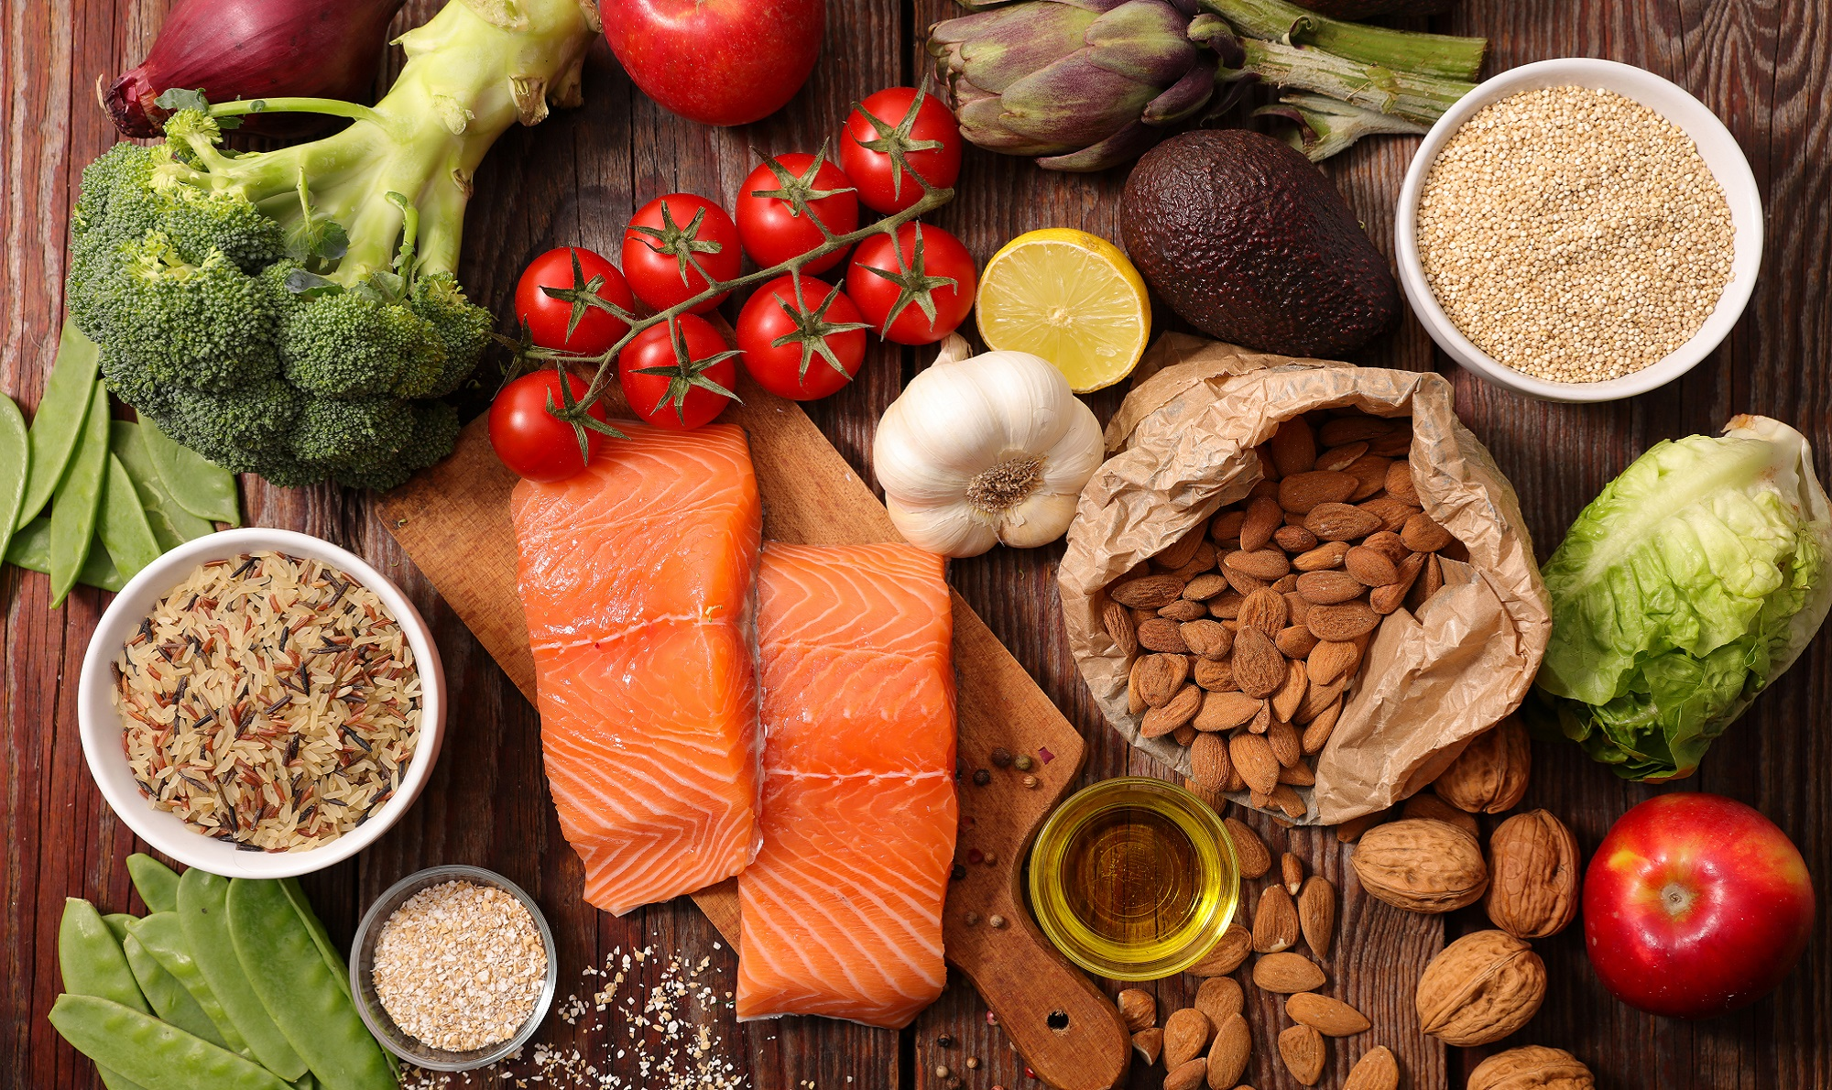
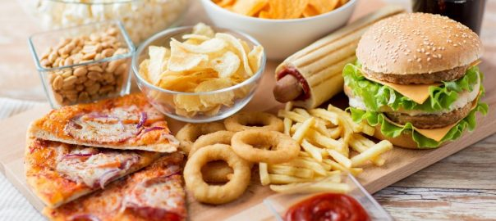
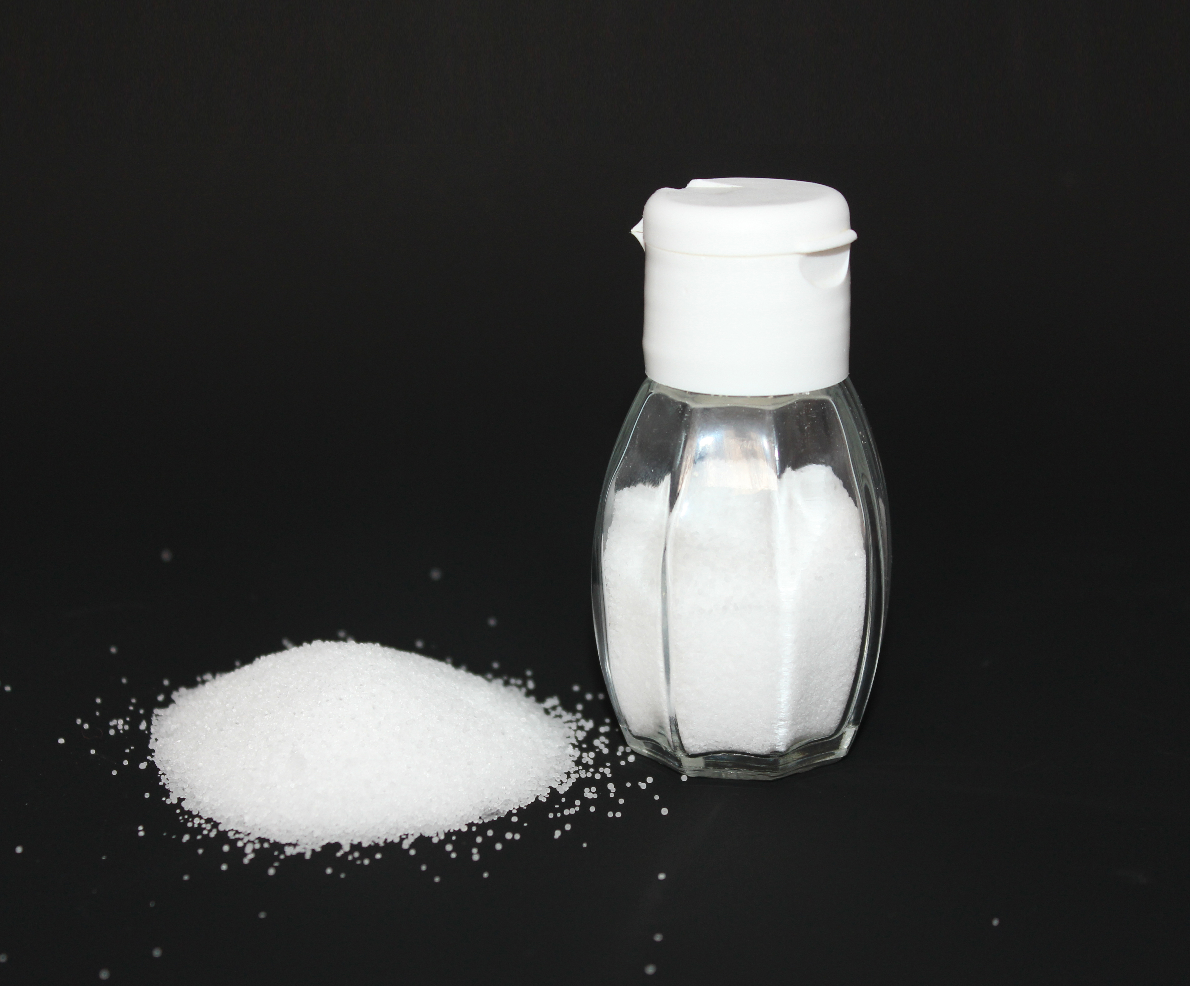
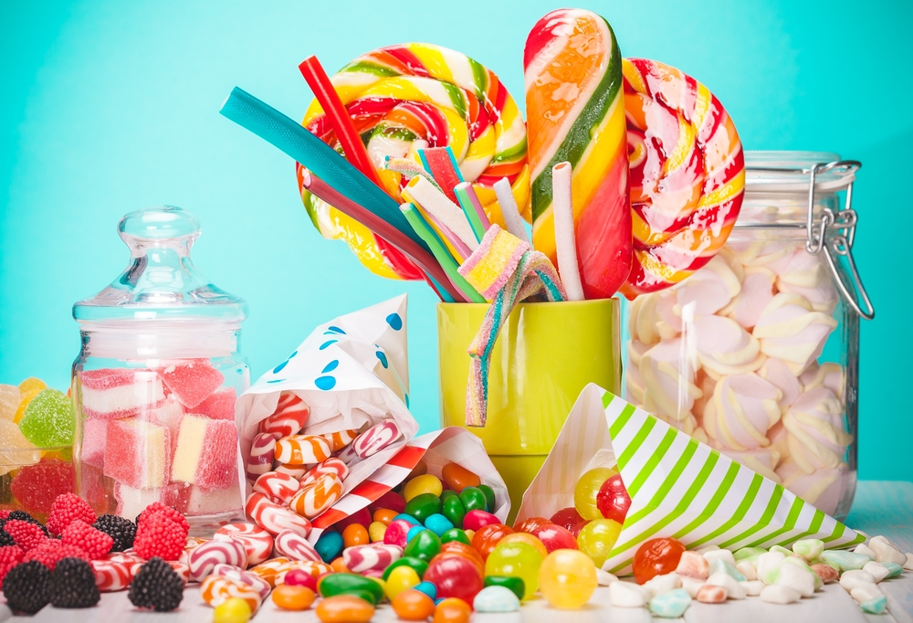
PIJEM DOVOLJ VODE
SE GIBAM
JEM RAZNOLIKO
ZDRAV SEM KO …
SE IZOGIBAM MASTNI HRANI
POSKRBIM DA SO SLADKARIJE ČIM MANJ PRISOTNE
SE IZOGIBAM SOLJENI HRANI

Slide 3
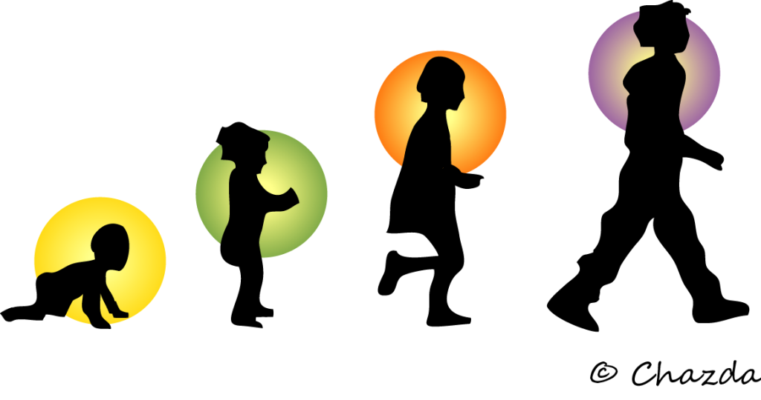
ZDRAVA PREHRANA IN POMEN ZA NAŠE ZDRAVJE
Potem ko se po zelo hitrem razvoju v zgodnjem otroštvu razvoj telesa sredi otroštva nekoliko umiri, se znova zelo okrepi v času pubertete. V času odraščanja je prehrana ključnega pomena, saj telo za izgradnjo kostnine, mišic, notranjih organov in za delovanje možganov nujno potrebuje snovi, ki jih vsebuje hrana. V tem obdobju ni pomembno samo to, da dovolj ješ, pomembno je, da ješ kakovostno, raznoliko in zdravo hrano.

Slide 4
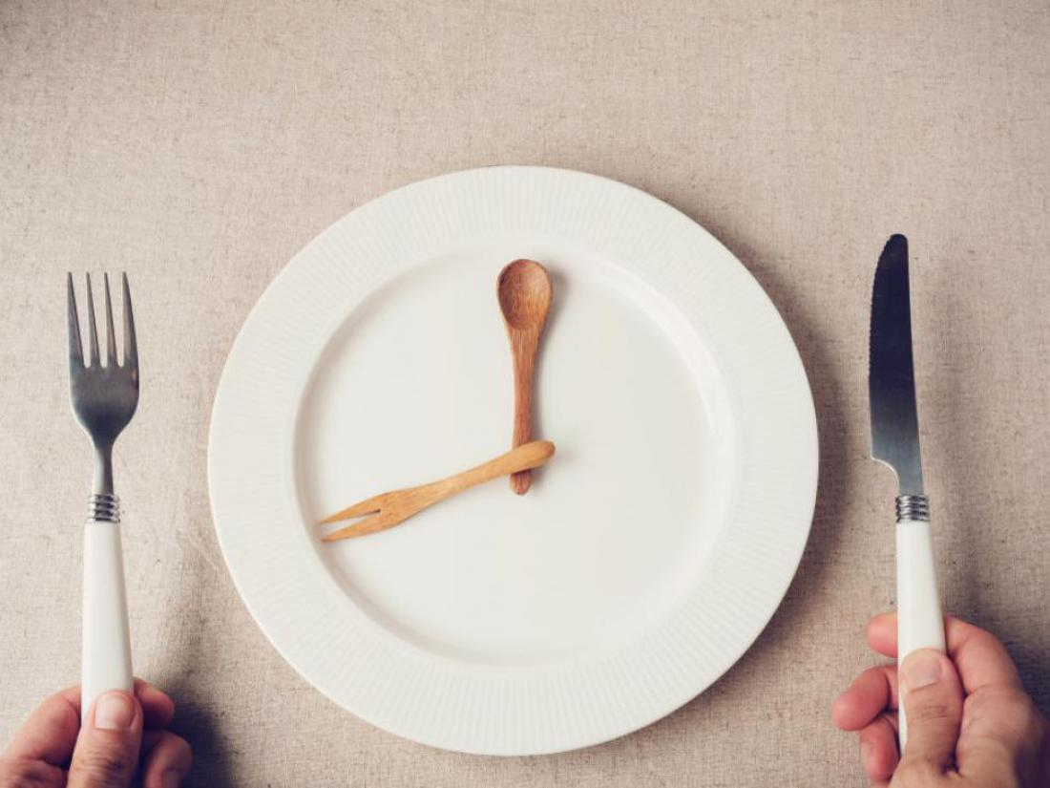
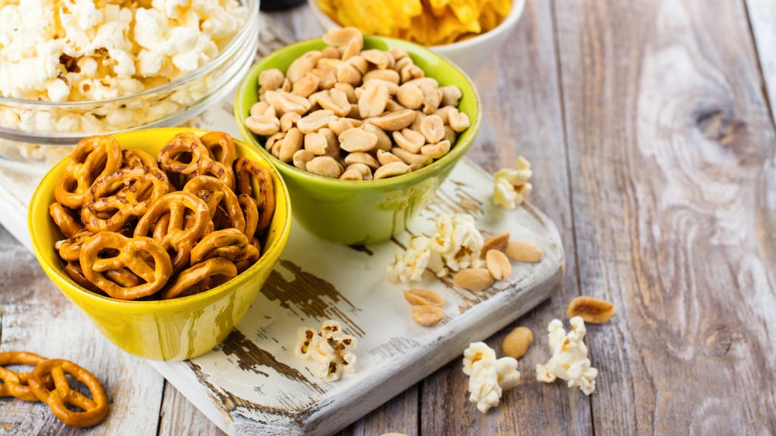
Nepravilen izbor in uživanje živil lahko pusti posledice na tvojem telesu za vse življenje, vplival pa bo tudi na oblikovanje tvojih prehranjevalnih navad v kasnejšem življenju. Otroci in mladostniki pogosto med glavnimi obroki (zajtrk, kosilo, večerja) uživate tudi prigrizke za katere je značilno, da vsebujejo veliko energije, ki jo prispevajo sladkorji in maščobe, manj pa vsebujejo hranilnih snovi, ki vplivajo na odpornost organizma. Opuščanje zajtrka, neustrezen ritem prehranjevanja za katerega je značilna neustrezna časovna porazdelitev obrokov preko dneva, premajhne količine zaužite zelenjave in rib, ter prevelike količine zaužitih pijač z dodanimi sladkorji so dejavniki tveganja, ki ogrožajo zdravje otrok in mladostnikov.

Slide 5
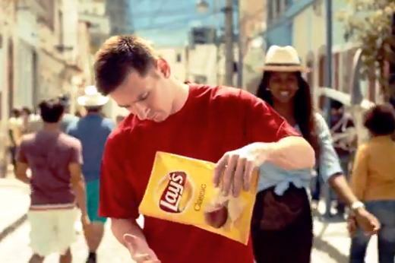
Ali veš?
Ali veš, da ljudje, ki uživajo hrano ob gledanju televizije pogosteje zaužijejo več hrane kot drugi in tudi energijski vnos je višji, kar pogosto prispeva k razvoju prekomerne telesne mase in debelosti.
Nezdrava živila se pogosto oglašujejo tako, da se v oglasih pojavljajo različni junaki iz risank, filmov, ter znane osebnosti, npr. pevci in športniki. Ne pusti se zapeljati in izbiraj živila s svojo glavo! Preverjaj sestavo živil in izbiraj takšna z manj sladkorja, maščob in soli! Pomagaš si lahko z informacijami, ki so ti na voljo tudi na spletni strani www.veskajjes.si. Tu najdeš veliko podatkov o sestavi živil in nasvetov za zdravo izbiro. Obstaja tudi mobilna aplikacija.

Slide 6
Ali veš?
Količino sladkorja v prehrani je potrebno omejevati, saj prekomerno uživanje sladkorjev povzroča najrazličnejša tveganja za zdravje, med drugim za prekomerno telesno maso in debelost, sladkorno bolezen in zobno gnilobo.

Slide 7
SLADKOR V PREHRANI
Oglej si filmček o sladkorju in njegovem nahajanju v prehrani.
https://youtu.be/BsLlcicinRk

Slide 8
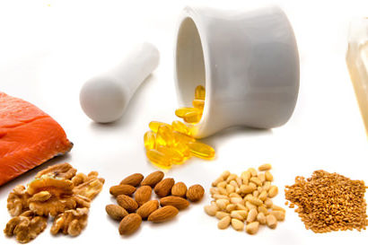
Ali veš?
Maščobe so pomembna sestavina hrane, ki jo naše telo nujno potrebuje, saj predstavljajo gradbeni element vsake celice, se pa po sestavi razlikujejo.
Zelo pomembne v prehrani so omega-3 maščobne kisline, ki jih najdemo v manjših morskih ribah (sardine, slanik, skuša) in lososu. Omenjene maščobe v zmernih količinah ščitijo organizem tudi pred pojavom bolezni srca in ožilja.

Slide 9
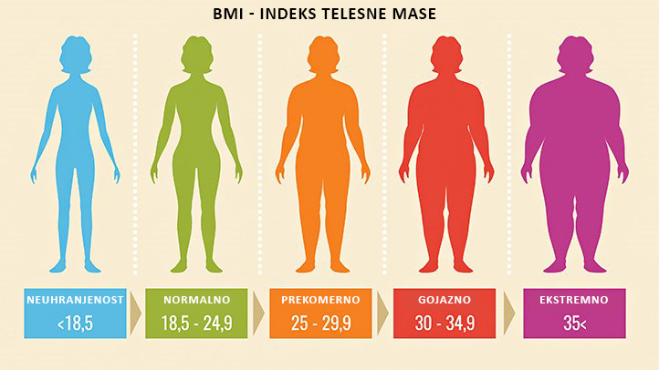
Živila z več maščobami, kamor sodijo tudi ocvrta živila, so lahko bolj okusna, vendar energijsko zelo bogata saj 1 g maščobe (37 kJ) vsebuje več kot dvakrat toliko energije, kot gram sladkorja (17 kJ). S prekomernim vnosom maščob v telo vnašaš tudi zelo veliko energije, ki lahko vodi do prekomerne telesne mase in debelosti.

Slide 10
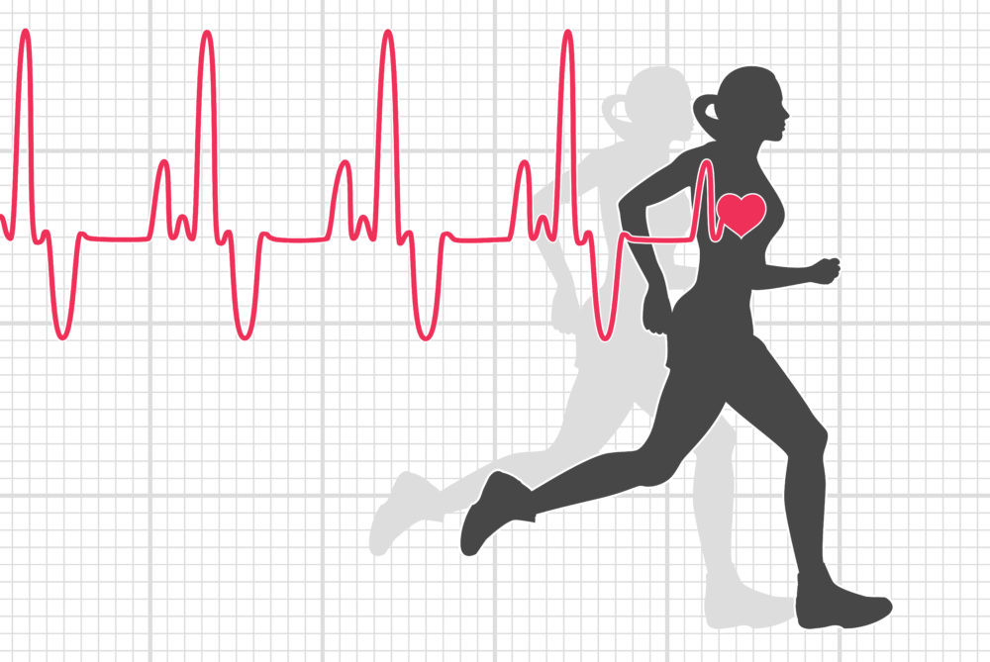
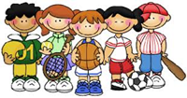
ŠPORT, GIBANJE, ZDRAV NAČIN ŽIVLJENJA
Šport oziroma redna telesna aktivnost, ima vrsto pozitivnih učinkov na zdravje. Konstantna fizična aktivnost pripomore k izboljšanju srčno-žilnega in dihalnega sistema, krepi vaše mišice in s tem tudi kosti, pomembno pri tem pa je tudi, da z redno aktivnostjo nadzorujete telesno maso.

Slide 11
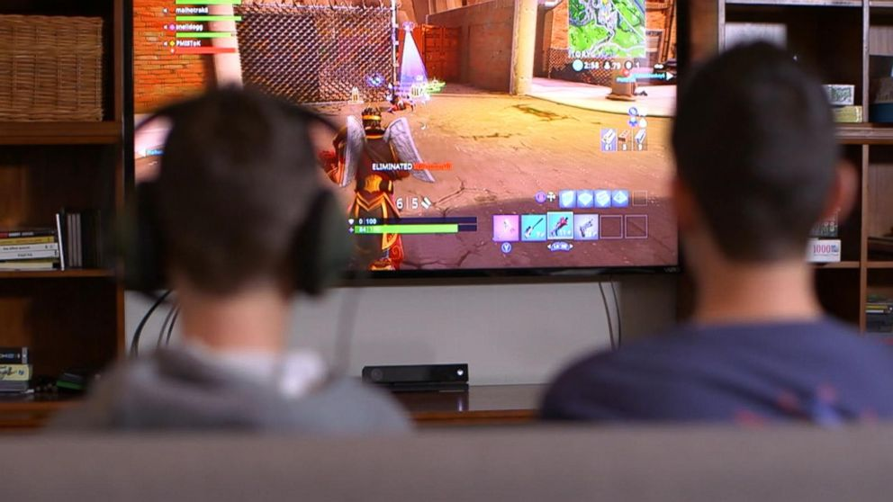
Okoliščine, ki so privedle do zelo težke situacije, so nas prisilile, da opravljamo svoje delo, za službe in šole, od doma. To posledično pomeni, da večino časa presedite. Ampak, ko zaključite s svojimi obveznostmi – poskrbite za gibanje, ali sedenje nadaljujete, kot prikazuje slika zgoraj?
Si pomislil, kaj delaš narobe, ko več ur dnevno preživiš v sedečem stanju?

Slide 12
Ali veš da…
… pri igranju igric pozabljaš na svojo pravilno telesno držo?
… pri dolgotrajnem sedenju izgubljaš moč v nogah in trebušni preponi?
… pri dolgotrajnem sedenju omogočaš sesedanje vretenc, kar posledično pomeni bolečine v hrbtenici?
… dolgotrajno gledanje v ekran pripelje do okvare vida in bolečin v vratu?

Slide 13
SPREJMI IZZIV IN… BoDi AkTiVeN

Slide 14
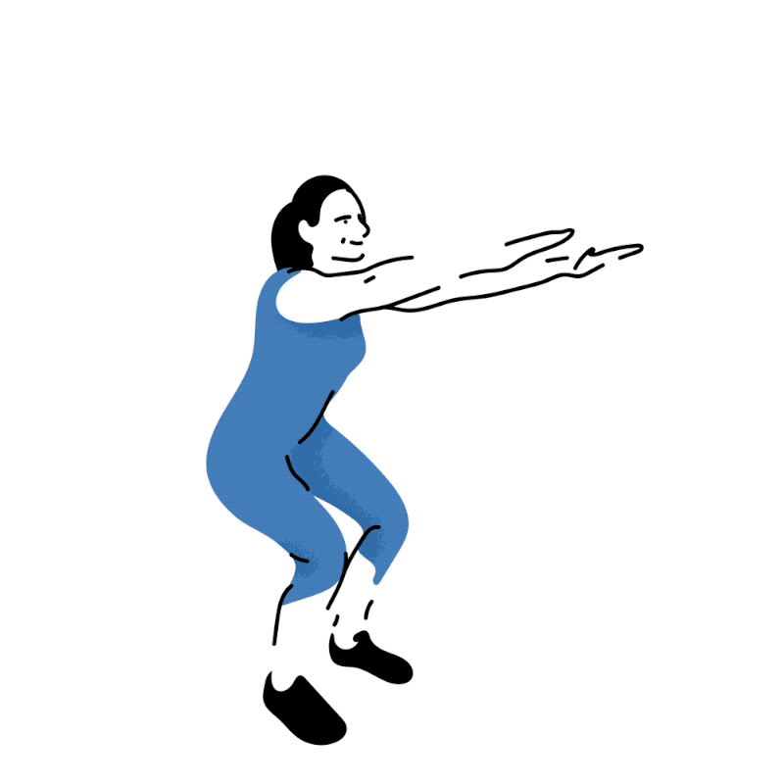
KOLIKO POČEPOV NAREDIŠ V 1 MINUTI?

Slide 15
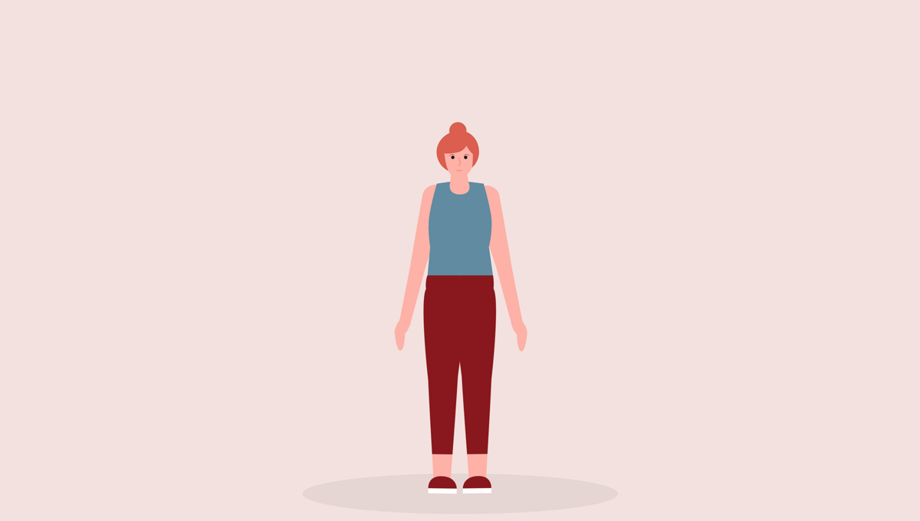
KOLIKO POSKOKOV NAREDIŠ V 1 MINUTI?

Slide 16
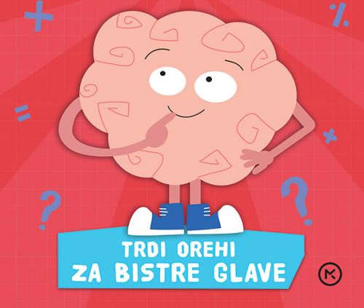
ZA BISTRE GLAVCE
Na spodnjih povezavah najdeš nekaj za svoje možgančke.
https://crosswordlabs.com/view/krizanka-o-zdravju
https://crosswordlabs.com/view/gibanje-15

